Slide 1


Slide 2


M: quét nhà
Thi nói những việc em đã làm ở gia đình

Slide 3
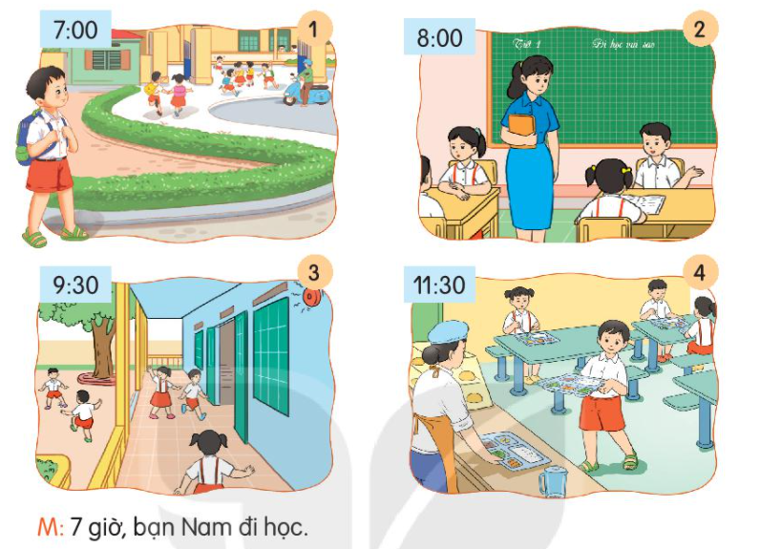
Thứ Sáu ngày 10 tháng 10 năm 2025
Tiếng Việt ( Luyện viết đoạn )
Viết thời gian biểu. Đọc mở rộng
1. Quan sát tranh, kể lại các hoạt động của bạn Nam
Thảo luận
nhóm đôi

Slide 4

7 giờ, bạn Nam đi học
Nam học bài lúc 8 giờ sáng
Lúc 9 giờ 30 phút, nam và các bạn ra chơi
Nam ăn trưa ở trường lúc 11 giờ 30 phút
Notes:
Thiết kế: Hương Thảo – tranthao121004@gmail.com

Slide 5

Em hãy liên hệ với thực tế về thời gian biểu của bản thân.

Slide 6
2. Viết thời khóa biểu của em lúc 5 giờ chiều đến lúc đi ngủ?
Thời gian | Hoạt động
17:00 | Đi học về.
… | …
… | …
… | …

Slide 7



Slide 8
Thời gian | Hoạt động
17:00 | Đi học về
17:30 | Đi tắm
18: 00 | Ăn cơm tối
19:00 - 21:00 | Học bài
22:00 | Đi ngủ

Slide 9
Thời gian | Hoạt động
17:00 | Đi học về
17:15 - 17:30 | Đi tắm
17:30 - 18:30 | Chơi đồ chơi
18:30 - 19:00 | Ăn tối
19:00 - 20:30 | Học bài
20:30 - 21:00 | Vệ sinh cá nhân
21:00 | Đi ngủ

Slide 10



Slide 11


Slide 12



